Slide 1
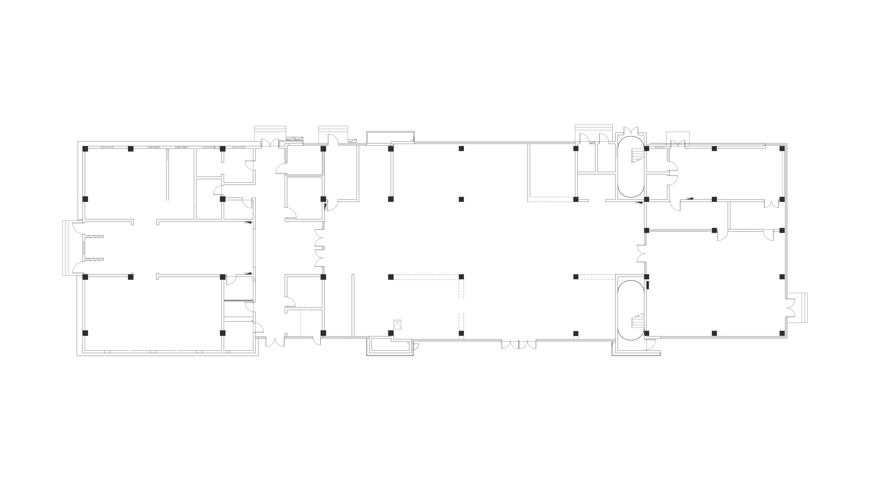















於潜服务区1F业态规划图（两区一致）
配电间
消监控室
E-01
小吃
49m²
E-01
面馆
49m²
E-09
奶咖
30m²
卫生间
楼梯
E-02
中式餐饮
235m²
卫生间
服务区仓库
40m²
司机休息室
盥洗室
E-06
汽修
132m²
E-04
充
电
桩
E-03
商 超
89m²
E-07
粽子
26m²
楼梯
主入口
E-05
加油站
图
例
正餐饮
休闲餐饮
零售
休闲区
垂直交通
出入口
楼梯
扶梯
服务台
公共用餐区
卫生间
第三卫生间
母婴室
开水间
司乘休息室
淋浴间
洗衣区
设备间
电梯

